Slide 1






MOCHILA SANA Y SEGURA

Slide 2
MOCHILA SANA Y SEGURA
OBJETIVO
Proporcionar al personal educativo de las escuelas de educación básica, públicas y particulares, una herramienta para construir entornos escolares seguros con apego a los derechos de las niñas, los niños y los adolescentes, velando siempre por el ejercicio pleno de los Derechos
Humanos.

Slide 3
MOCHILA SANA Y SEGURA
El proyecto MOCHILA SANA Y SEGURA en Escuelas de Educación Básica, es un procedimiento preventivo que se realiza en coordinación con el Consejo de Participación Escolar a través del Comité de Protección Civil y Seguridad Escolar, en los planteles educativos de Coahuila de Zaragoza.

Slide 4
MOCHILA SANA Y SEGURA
Participación de los directivos:
Exponer a la comunidad educativa al inicio de cada ciclo escolar, los protocolos y la normativa escolar, a fin de que conozcan los procedimientos a realizar, en caso de presentarse, algún supuesto de situación de riesgo.
Realizar un diagnóstico de riesgos, diseñar y elaborar conjuntamente con el consejo de participación escolar un programa permanente de prevención escolar y evaluar el impacto de las acciones preventivas.
Implementar las medidas que garanticen la integridad física, psicológica y social de los alumnos.

Slide 5
MOCHILA SANA Y SEGURA
Actuación ante el ingreso y detección de objetos, sustancias y alimentos prohibidos en la escuela:
Antes de que el alumno salga de casa, las madres, padres de familia o tutores deberán:
Asegurar que lleven alimentos nutritivos para su consumo
Hacer recomendaciones a sus hijos, hijas o pupilos para su autocuidado
Previo acuerdo con su hija, hijo o pupilo deberá revisar la mochila bajo la premisa de tener un orden y llevar lo necesario sin acusar ni juzgar.
Impedir que lleven objetos prohibidos en la mochila tales como:
Armas de fuego reales o de juguete.
Armas blancas reales.
Objetos punzocortantes.
Comida chatarra.

Slide 6
MOCHILA SANA Y SEGURA
Actuación ante el ingreso y detección de objetos, sustancias y alimentos prohibidos en la escuela:
Artefactos y objetos para consumir alguna sustancia tóxica.
Herramientas no autorizadas que pongan en riesgo a los alumnos (as) como por ejemplo: desarmadores, pinzas y segueta entre otros.
Cualquier objeto que pudiere implicar algún riesgo, que esté prohibido por la normatividad correspondiente o pueda ser utilizado para actividades sin fines académicos.
Sustancias tóxicas.
Pastillas y medicamentos no recetados.
Sustancias u objetos explosivos.

Slide 7
Comité de Protección civil y seguridad escolar.

Slide 8
OBJETIVO DEL COMITÉ
Promover la construcción de una cultura de prevención, a través de la participación social, ya que la población cuenta con poca información para identificar situaciones de riesgo (ya sean de origen natural o social).

Slide 9
En caso de encontrar objetos prohibidos:
No tratar al alumno o alumna como infractor.
Entrevistar con apoyo de un orientador especialista.
Evaluar el riesgo para determinar la ayuda que puede brindarse al alumno o alumna.
Dar aviso a las autoridades correspondientes.

Slide 10
Posterior a la Mostración
Generar un seguimiento a los o las estudiantes que se le hayan encontrado algún objeto prohibido, esto en coordinación con padre, madre o tutor.
Impartir talleres o pláticas para madres, padres y tutores, con la finalidad de fortalecer los valores y prevenir la violencia escolar.

Slide 11
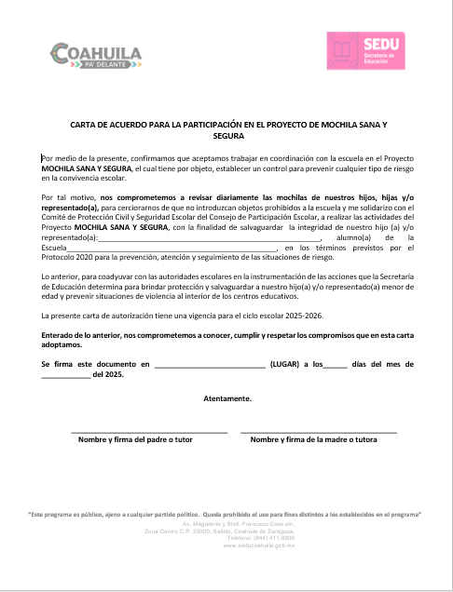

Slide 12
Datos de contacto
Dirección de Procesos para la Calidad Educativa
Tel: 844 411 89 37ext. 3741
Dra. Blanca Margarita Villarreal Soto
Directora. Cel 844 202 99 81
Dirección de Participación Escolar y Contraloría Social
Tel: 844 411 88 00 ext. 3510 y 3276
Ing. Enrique Hernández Valdés
Director. Cel: 844 184 86 69
https://educacion.seducoahuila.gob.mx/index.php/direccion-de-procesos-para-la-calidad-educativa/mochila-sana-y-segura/

